Slide 1
Religion og politik
Laurits, Jonathan, Gustav, Oskar og Frederik PK

Slide 2
Nedlæggelse af kalifatet
1923 - De tyrkiske nationalisters sejr
Ændring i systemet
Diyanet Isleri Baskanli (DIB)

Slide 3
Reformområder
Bønnen
Forbud
Forslag
Islam fjernes som statsreligion
1930

Slide 4
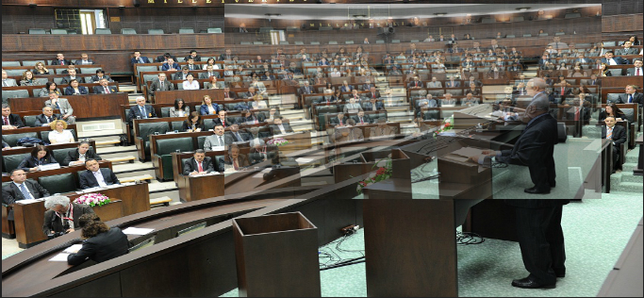
Religionen vender tilbage
1946 – Flerpartisystem
1950 – Nederlag til CHP (magten til DP)
Tilladt at kalde til bøn på arabisk
1970 - Første religiøse parti
AKP

Slide 5
Tyrkiet – en sekulær republik?
Normer i Tyrkiet
Sekularisering
Sekularisme
Laicisme

Slide 6
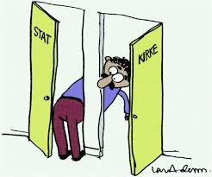
Religiøse konfliktlinjer
Sunni Islam
Uafhængige
Alevierne

